Slide 1


Notes:
شريحة البداية: الفيديو يشتغل لحاله (8 ثواني). رحّبي بالحضور: السلام عليكم، أنا ياسمين، واليوم بنسافر مع بعض إلى الهند.

Slide 2





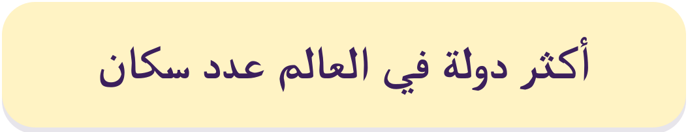


Notes:
الهند في قارة آسيا مثل البحرين. وهي أكثر دولة في العالم فيها ناس.

Slide 3







Notes:
علم الهند فيه ثلاثة ألوان: برتقالي فوق، أبيض في الوسط، أخضر تحت. وفي الوسط عجلة زرقاء.

Slide 4





Notes:
عاصمة الهند اسمها نيودلهي. وفيها بوابة الهند، مبنى كبير مثل الباب.

Slide 5




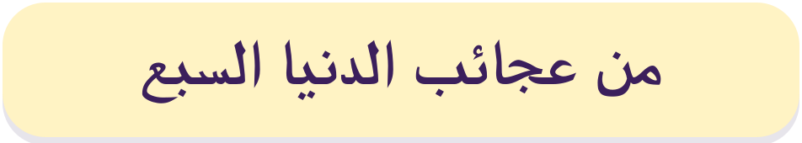
Notes:
تاج محل أشهر مبنى في الهند، لونه أبيض، والناس يزورونه من كل العالم. وهو من عجائب الدنيا السبع.

Slide 6




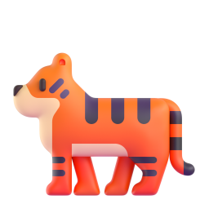








Notes:
النمر هو حيوان الهند الرسمي، والطاووس هو طائر الهند الرسمي. وفي الهند فيلة كثيرة.

Slide 7




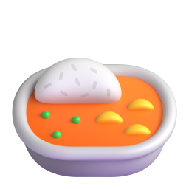









Notes:
أكل الهند فيه بهارات كثيرة. البرياني نحبه في الخليج بعد! والسمبوسة شكلها مثلث.

Slide 8







Notes:
المانجو فاكهة الهند المشهورة، طعمها حلو. وزهرة اللوتس زهرة الهند، تطلع فوق الماي.

Slide 9










Notes:
الساري لبس هندي ملوّن. والتوك توك سيارة صغيرة لها ثلاث عجلات. والقطارات في الهند طويلة وكثيرة.

Slide 10



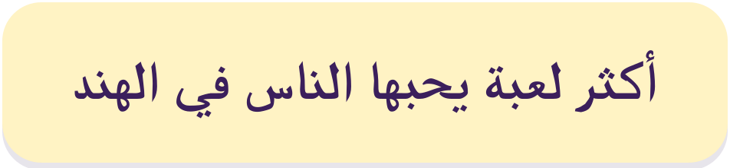


Notes:
الكريكت لعبة فيها مضرب وكرة، وهي أشهر لعبة في الهند.

Slide 11






Notes:
قسّمي الصف فريقين. كل سؤال يجاوب عليه فريق، والفريق اللي يجاوب صح ياخذ نجمة. اضغطي على "ابدأ اللعب".

Slide 12





Notes:
السؤال 1: ما عاصمة الهند؟ اضغطي على الصورة اللي يختارها الفريق. (الشريحة ما تتقدم بالضغط على الخلفية.)

Slide 13









Notes:
صفقوا للفريق! والنجمة الجديدة تكبر وتصغر.

Slide 14






Slide 15





Notes:
السؤال 2: أين علم الهند؟ اضغطي على الصورة اللي يختارها الفريق. (الشريحة ما تتقدم بالضغط على الخلفية.)

Slide 16
Notes:
صفقوا للفريق! والنجمة الجديدة تكبر وتصغر.

Slide 18





Notes:
السؤال 3: أين تاج محل؟ اضغطي على الصورة اللي يختارها الفريق. (الشريحة ما تتقدم بالضغط على الخلفية.)

Slide 19
Notes:
صفقوا للفريق! والنجمة الجديدة تكبر وتصغر.

Slide 21




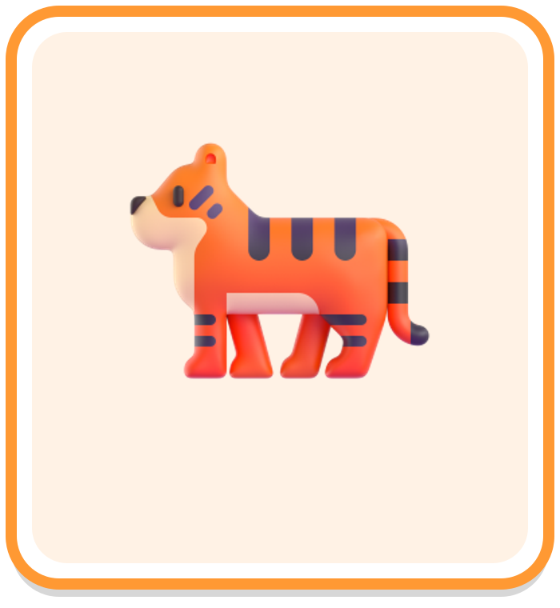
Notes:
السؤال 4: من له خرطوم طويل؟ اضغطي على الصورة اللي يختارها الفريق. (الشريحة ما تتقدم بالضغط على الخلفية.)

Slide 22
Notes:
صفقوا للفريق! والنجمة الجديدة تكبر وتصغر.

Slide 24




Notes:
السؤال 5: أي طائر ريشه ملوّن؟ اضغطي على الصورة اللي يختارها الفريق. (الشريحة ما تتقدم بالضغط على الخلفية.)

Slide 25
Notes:
صفقوا للفريق! والنجمة الجديدة تكبر وتصغر.

Slide 27



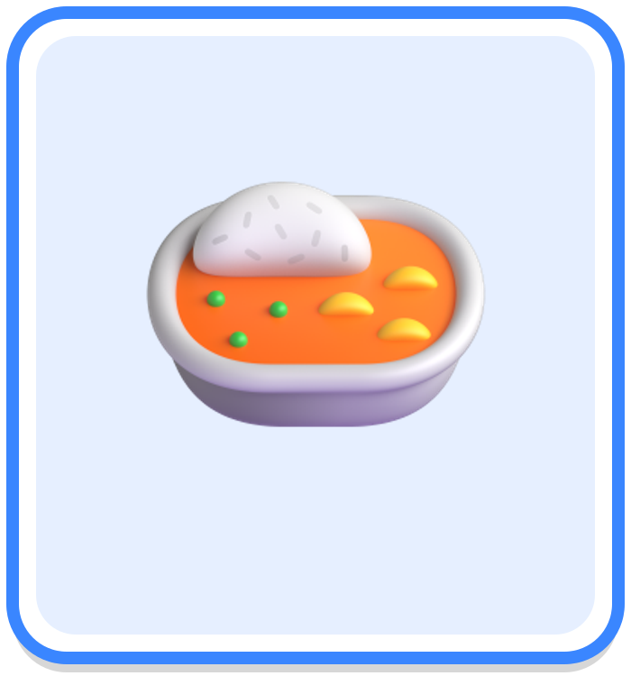

Notes:
السؤال 6: أي أكلة شكلها مثلث؟ اضغطي على الصورة اللي يختارها الفريق. (الشريحة ما تتقدم بالضغط على الخلفية.)

Slide 28

Notes:
صفقوا للفريق! والنجمة الجديدة تكبر وتصغر.

Slide 30


Notes:
مبروك! كل الفريقين أبطال. عدّوا النجوم: أي فريق جمع أكثر؟

Slide 31





